Slide 1
МДОУ Некоузский детский сад №3
Сценарий развлечения
«Весна пришла
и всем радость принесла»
Апрель 2016

Slide 2
Цель:
Развитие коммуникативные навыки детей раннего возраста.
Задачи:
Образовательные: Формировать умение ориентироваться в игровой ситуации; начинать движение с началом музыки и заканчивать с ее окончанием; передавать образы (птичка летает, зайка прыгает, мишка косолапый идет).
Развивающие: Развивать эстетическое восприятие, интерес и любовь к музыке, эмоциональную отзывчивость и творческую активность.
Воспитательные: воспитывать доброжелательное отношение друг к другу; коммуникативные навыки в игре. Оборудование: костюм «Весны», костюм «Мишки», дидактические платочки для танца.
Оборудование: весеннее оформление музыкального зала, костюмы героев, нотный материал, ткань, цветочки, корзинка, погремушки, подарки.
Методические приемы: Художественное слово, вопросы, игра, упражнения детей, игровая ситуация, рассматривание предмета, сюрпризный момент.
Действующие лица: Ведущий, весна

Slide 3
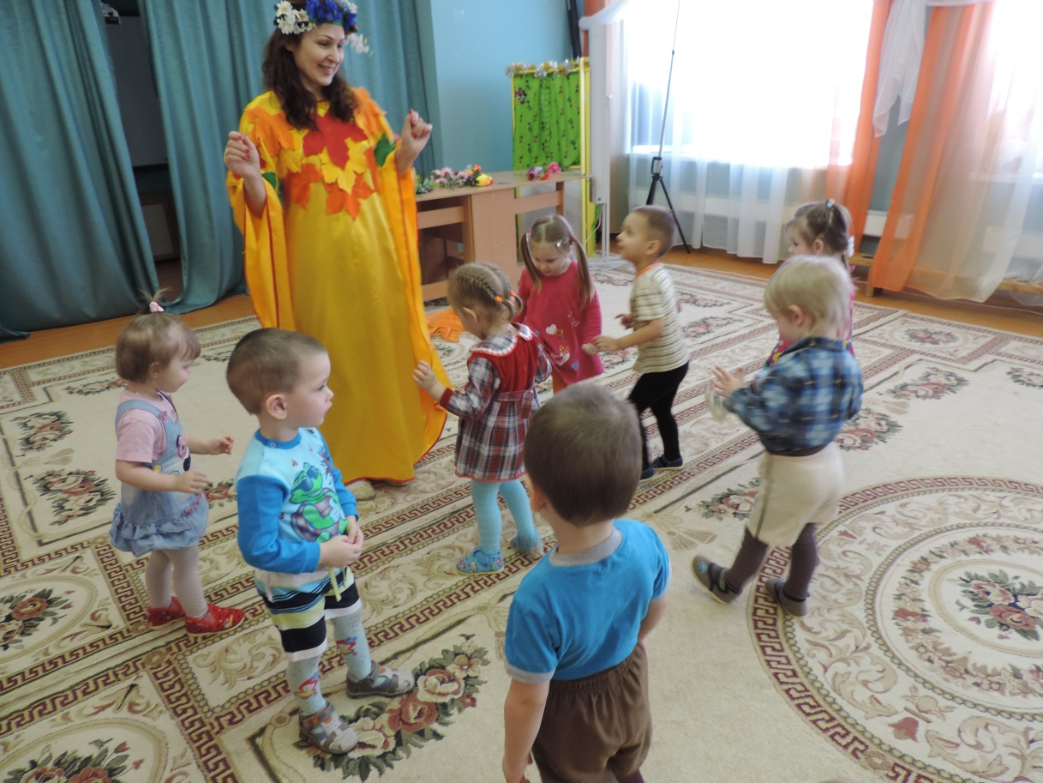
Ход развлечения:
Звучит музыка «Топ-топ ножки», дети идут по залу выполняя танцевальные движения.
Ведущая: Кругом цветы и песни
И солнышка лучи,
Встречают наши дети,
Весёлый день весны!
Дети исполняют «Песню о весне»
Ведущая: Зажурчал ручей в овражке,
Прилетели с юга пташки,
Греет солнышко с утра,
В гости к нам идёт Весна!
Весна: Здравствуйте мои детишки и девчонки и
мальчишки.

Slide 4
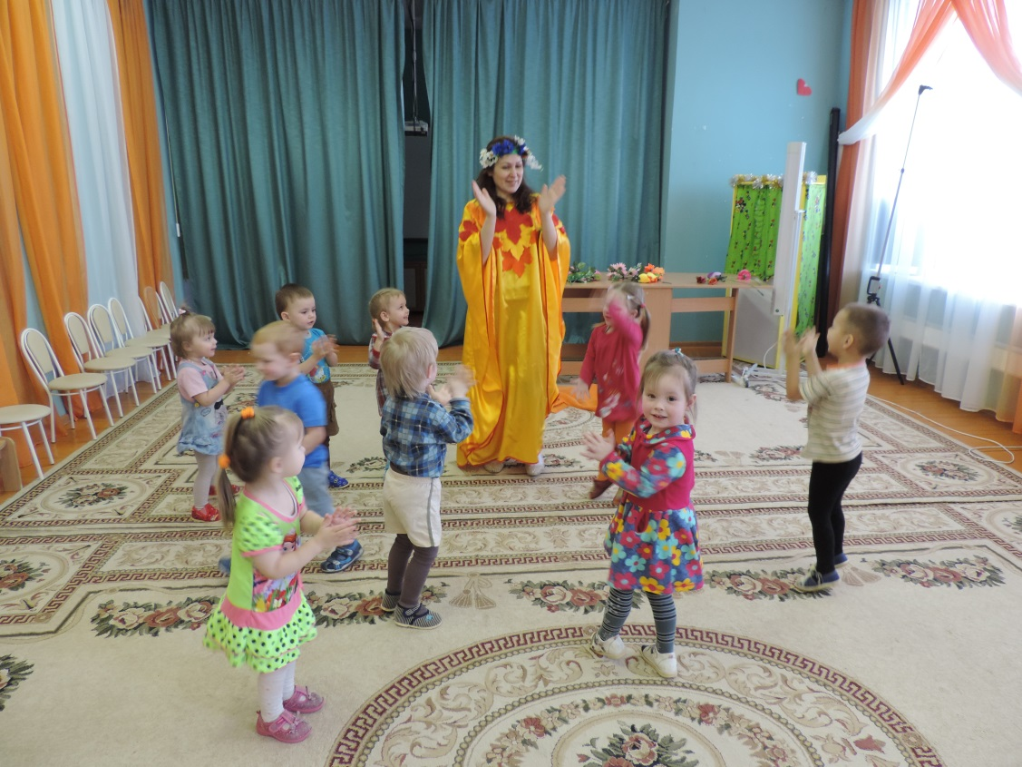
Весна: Я Весна-красна вам веселье принесла.
Я танцую и пою, и вы потанцуйте со мной.
Музыкальный номер- танец «Малыши-розовые щёчки»
Ведущая: Весна-красна, а ты нам солнце принесла?
Весна: Конечно, принесла (Показывает солнышко, прикрепляет его на стену)
Солнышко лучистое, очень любят дети,
Нет теплее солнышка ничего на свете.
Весна хвалит детей, обращая внимание на звучание музыки «Пение птиц». Это птички поют (показывает игрушку птички).
Весна исполняет песню
«Маленькая птичка».

Slide 5
А сейчас малышки мы тоже в птичек превратимся. Музыкальный номер «Птички-невелички».
Ой, летели птички!
Ой, летели птички, птички-невелички. Дети «летают, машут крылышками».
Все летали, все летали, зернышек искали!
На дорожку сели, зернышек поели. Приседают, «клюют зернышки».
Клю-клю-клю / 2 раза, а я зернышки люблю.
Перышки почистим. Чтобы стало чисто. Встают. «Чистят перышки».
Вот так и вот так, чтобы стало чисто.
Ой, летели птички, птички-невелички.
Все летали, все летали, зернышек искали! Дети «летают, машут крылышками».

Slide 6
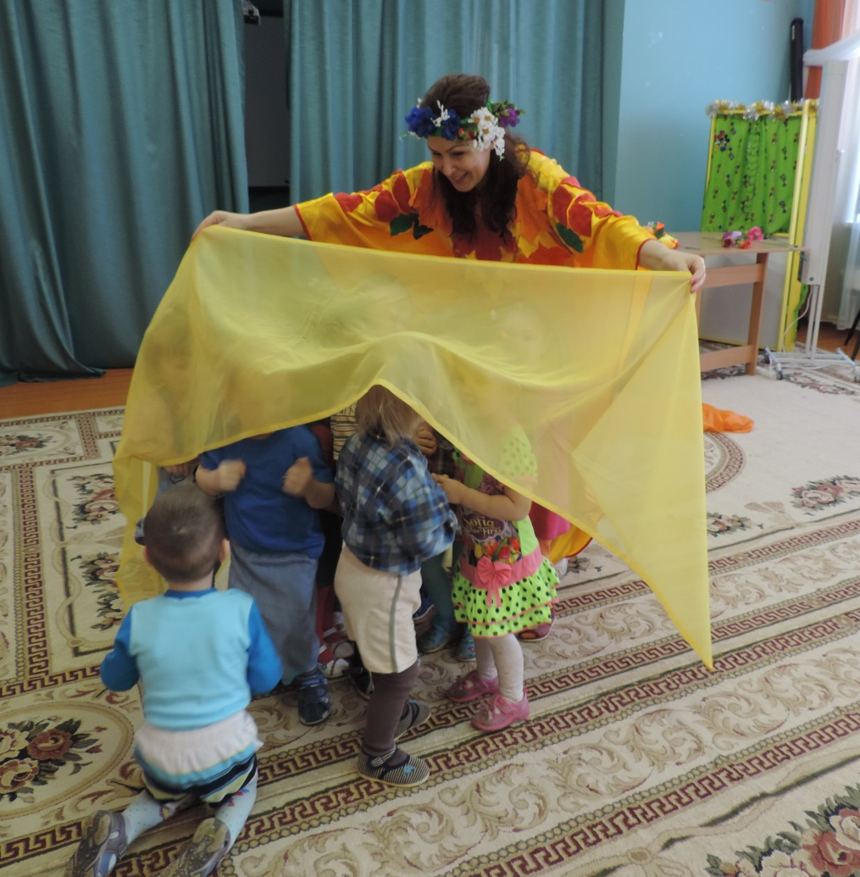
Весна: Молодцы детки, я вам корзиночку принесла. Хотите посмотреть, что в ней? Дети заглядывают в корзиночку. В корзиночке большой платок.
Музыкальный номер «Пляска с платочком»
Весна: А сейчас мы поиграем
Подвижная игра: Дождик-дождик на дорожке.
Дождик-дождик на дорожке.
Он намочит наши ножки.
Нужно ножки поднимать,
Через лужицы скакать.
Дети бегают, скачут

Slide 7
Мы наденем все сапожки,
Чтоб сухими были ножки.
Можно ног не поднимать
И по лужицам шагать.
Шлеп, шлеп-шлеп (2 раза)
И по лужицам шагать. « Шлепают по лужам»
Дождик-дождик припустил,
Всех ребяток замочил, Качают головами
Ну — скорее поспешим,
И под зонтик убежим.
Убегают под зонтик, приседают
Игровое упражнение: Ловим капли.
Ведущий: Кап-кап-кап! (Открепляет тучку с дождиком и подходит к детям, просит их собрать руки в ладошки, ловить капли).
Кап-кап-кап, тук-тук-тук!
Дождик на дорожке.
Ловят дети капли эти,
Выставив ладошки.
Весна: Предлагает детям погрозить пальчиком тучке и дождику.
Дождик, дождик,
Полно лить, малых детушек мочить!
Кап-кап-кап!

Slide 8
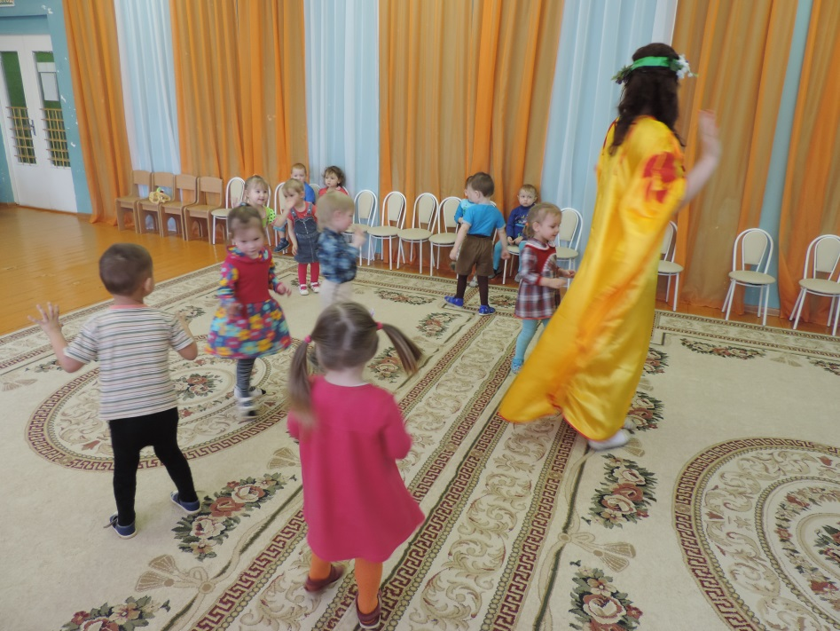
Весна: Солнце светит веселей,
Выходи плясать скорей!
Игра-пляска: «Солнышко»
Солнышко, солнышко,
Посвети. Посвети!
Солнышко, солнышко.
Ярче грей, ярче грей!
Что делать после дождика?
По лужицам скакать. Подскоки на месте
Что делать после дождика?
Кораблики пускать. Рисуют в воздухе лодочку
Что делать после дождика?
На радуге качаться.
Что делать после дождика,
Да просто улыбаться.
Светит солнце с высоты.
Все рады солнышку и мы.
Весна: Мы рады солнышку?
Дети: Да!
Ведущий: Вот и кончилась игра!

Slide 9
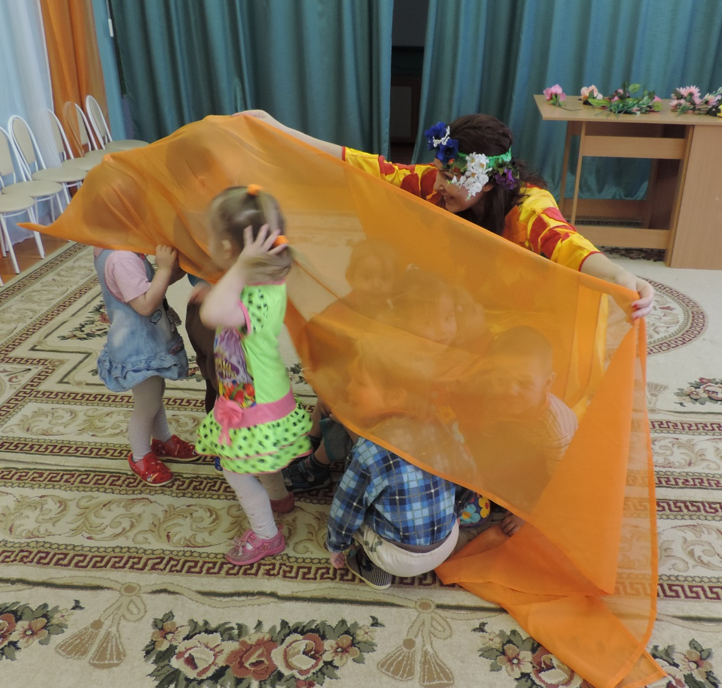
Ведущий: Ох, какие шустрые ребятки. Наигрались вдоволь мы .
Весна: С праздником весенним я вас поздравляю,
Счастья и здоровья от всей души желаю!
Весна угощает детей сладостями.
А мне прощаться пора, через год вернусь к вам я!
(звучит весёлая музыка)

Slide 10
Список использованной литературы:
Картушина М. Ю. Сценарии развлечений для детей раннего возраста – М.: ТЦ Сфера, 2004. – 128 с.
2. «Музыкальный руководитель» №8 2011 г.; Издательский дом «Воспитание дошкольника»; Главный редактор Т.Б. Корябина.
3. Н. Луконина, Л. Чадова «Праздник в детском саду для детей от 1 до 2 лет»; 5-ое изд.-М.Айрис-пресс, 2007.
4. «Праздники в детском саду» Михайлова М.А., Академия развития Академия и Ко, 1998 (серия «Детский сад: день за днем»).
Использованные материалы и Интернет-ресурсы:
Шумовые и звуковые эффекты:
muzruk.if.ua/pesni/minusovki?start=5,
xmusic.me/q/lsm8y7Xm5cmQxorktv...Hi797n8pYyS5IjG/page/2/
музыка М. Еремеевой, С.Мерзляковой
x-minus.org/track/120306/мария-войнова-про-весну.html
www.maam.ru/detskijsad/scenarii-prazdnik-ptic-53639.html
b-track.ru/song/118598/Детские-Песни/Весенняя-капель/

